Slide 1



Web Toko Buku Online

Slide 2
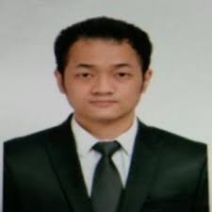

TEAM LIST
Muhammad Ridho Rosa Rizky Dwi Hidayat

Slide 3
PROJECT PREPARATION - Analisa Project
- Analisa ruang lingkup yang bisa dikerjakan.
- Analisa fitur yang ingin dibuat. (Cart, Sign in/Up, Search bar)
- Pembagian kerja pair project.
Ridho: Model django
Rizky: View django

Slide 4
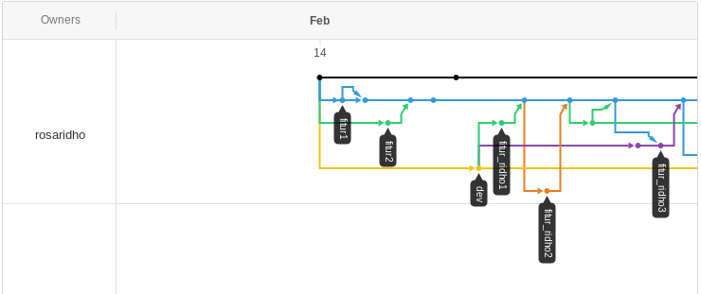
PROJECT PREPARATION - Analisa Project
- Preparation GIT Flow.

Slide 5
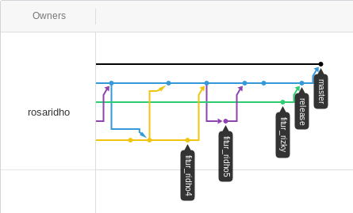
PROJECT PREPARATION - Analisa Project
- Preparation GIT Flow.

Slide 6

PROJECT PREPARATION - Database Model
Kategori A
Kategori D
Kategori C
Django - Shell Script – SQL Query
Kategori B

Slide 7
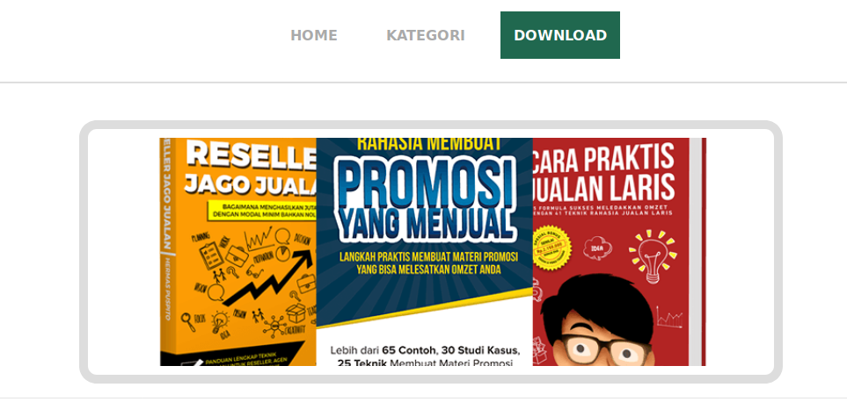
PROJECT PREPARATION - Views & URL
- Target awal 10 page, tapi yang bisa dikerjakan

Slide 8

PROJECT PREPARATION - Views & URL
- Target awal 10 page, tapi yang bisa dikerjakan baru 3 page

Slide 9
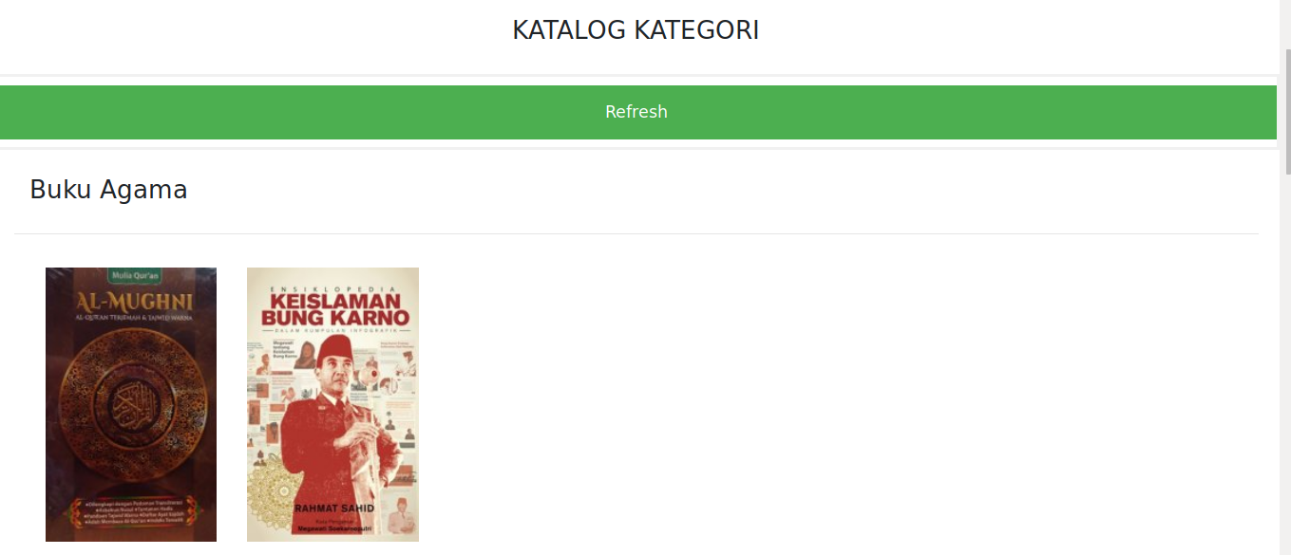
PROJECT PREPARATION - Views & URL
- Target awal 10 page, tapi yang bisa dikerjakan baru 3 page

Slide 10
PROJECT PREPARATION - Extra Preparation
Kendala dan hambatan dalam Mengerjakan Project
Cerita Sukses
Dan lain lain

Slide 11
PROJECT DEMO

